Slide 1
Previa Introducción a la informática
Sebastian Gaviria Vasquez

Slide 2
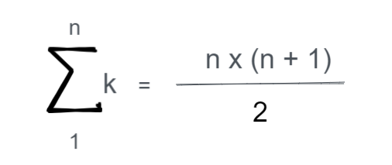
Teorema de Inducción
Este método es la expresión de la suma de los n primeros números naturales.
Creada por Gauss, en su escuela
Se compone de 3 pasos fundamentales para cumplir con este teorema

Slide 3
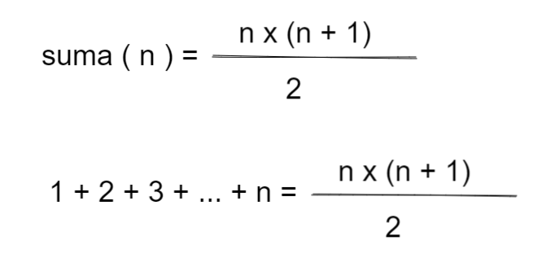
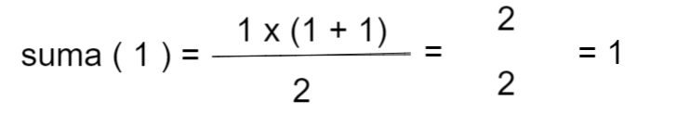
1. Probar que se cumple para un caso en particular. Por ejemplo, para cuando n = 1

Slide 4
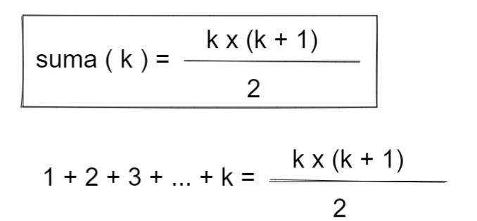
2. Hipótesis Inductiva. Asuma que la expresión es verdadera para algún valor k.

Slide 5
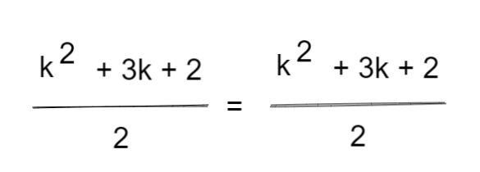
3. Ahora demuestre matemáticamente que si la serie se cumple para cuando n toma el valor k, entonces es verdadera para cuando es igual a (k + 1)

Slide 6
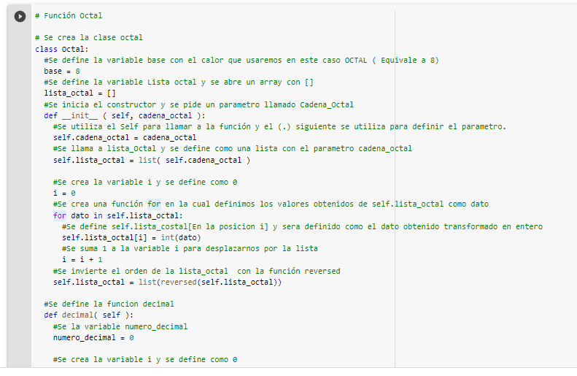
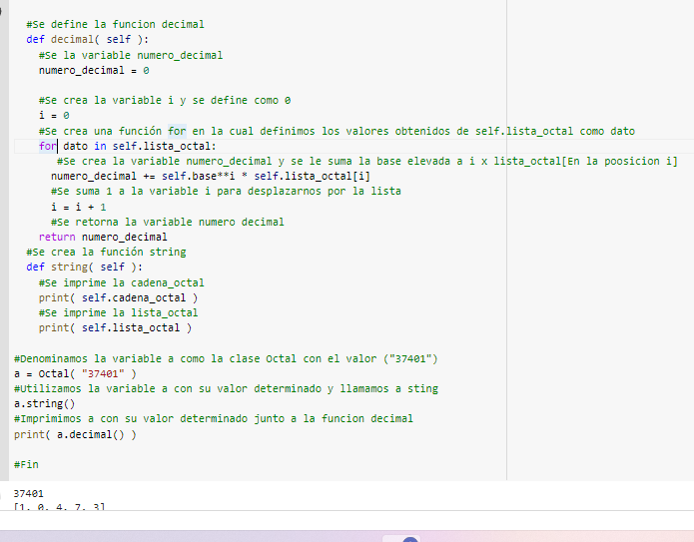
OCTAL

Slide 7
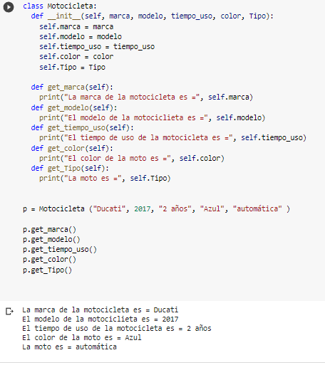
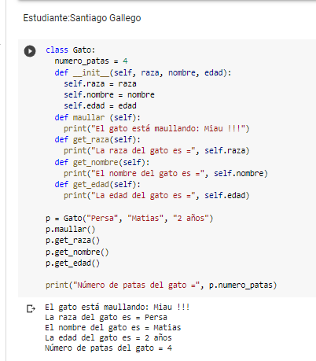
CLASES Y OBJETOS

Slide 8
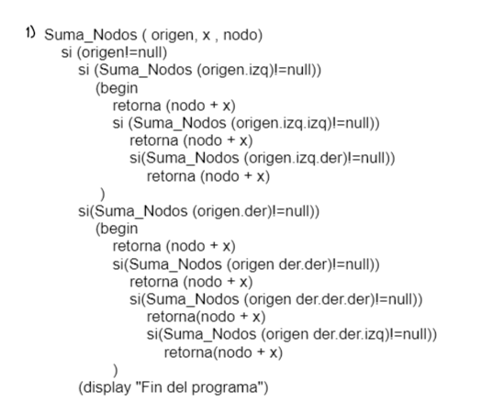
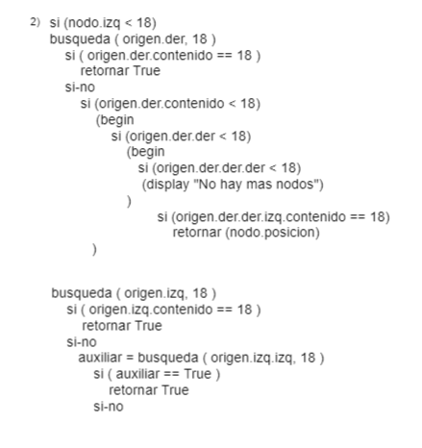
RECURSIVIDAD

Slide 9
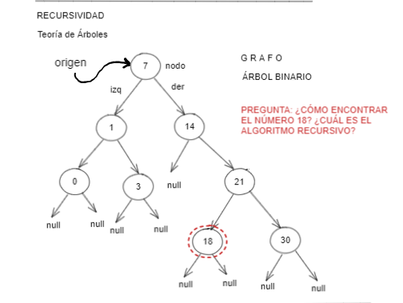
En Teoría
Para Realizar el proceso de recursividad, con el árbol, es fundamental tener en cuenta el origen, de allí se desprenden el resto de nodos:
-Si el contenido de un nodo es menor al contenido del origen, este ira al lado izquierdo
-Si el contenido de un nodo es mayor al contenido del origen, este ira siempre hacia el lado derecho.
Este proceso se repite con cada nodo (hacia la izquierda van los nodos con contenido menor y hacia la derecha los nodos con contenido mayor.)

Slide 10
FIN

